Slide 1
电机学
第6-1
同步电机概述

Slide 2
介绍内容
交流电机可分为同步电机和异步电机两类。上一讲已讲过，交流电机的同步转速n₁与频率f和电机极对数p有着严格的关系，即n₁=60f/p。
而转子转速n与同步转速n₁之间的关系决定了电机的工作状态。
当n=n₁时，电机即为同步电机。
当n≠n₁时，电机即为异步电机。

Slide 3
介绍内容
同步电机主要作发电机用，如工农业和日常生活中所用的交流电能，几乎全部是由同步发电机产生的。在飞机上，航空同步发电机作为飞机交流电源设备，把发动机的机械能转换为电能。一般飞机发动机的转速是随飞行条件不同而变化的，通过恒速传动装置提供同步发电机一恒定转速，从而使发电机产生恒定频率(一般为400Hz) 的交流电，并向飞机各用电设备供电。

Slide 4
介绍内容
另一种，同步发电机直接由飞机发动机传动，此时，发电机输出变频交流电，然后再用变换装置将变频交流电变换为恒频交流电输出。

Slide 5
介绍内容
同步电机主要作发电机用，所以本讲将以航空同步发电机为主要对象，讨论和研究它的原理、特性和特点。

Slide 6
介绍内容
1. 航空同步发电机的基本结构
2. 航空同步发电机的冷却方式
3.航空同步发电机的型号、额定数据和技术指标

Slide 7
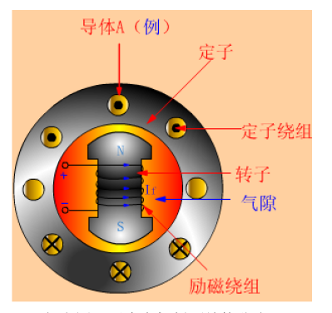
6.1--1.航空同步发电机的基本结构 1
同步发电机的原理图，发电机主要由定子(电枢)和转子(磁极)两部分组成。定子上有电枢铁心和嵌在槽内的电枢绕组，转子上有磁极铁心和励磁绕组。当励磁绕组通以直流电后，就形成磁场。当转子由原动机拖动旋转，则电枢绕组与磁极磁场之间有相对运动，电枢绕组将感应出一定频率的交流电势。如若电枢绕组端接上用电器，那么电机便可输出电能，这电能就是由轴上(即原动机)的机械能转变而来。这就是发电工作状态。

Slide 8
6.1--1.航空同步发电机的基本结构 2
若电机的极对数为p，转子每旋转一周，电枢导体便切割p对极的磁场，产生的电势也交变p周。设转子每分钟转数为n，则感应电势的频率为

Slide 9
6.1—1 航空同步发电机的基本结构 3
同步发电机的基本原理可知，一台同步电机由定子、转子及气隙等部分组成。
定子和转子中，有一个是磁极而另一个则为电枢。
电枢主要由电枢铁心和电枢绕组组成，如图所示。电枢铁心都是采用电工钢片冲制叠成，在它的槽内敷设电枢绕组。
磁极，一般也由磁极铁心和励磁绕组组成，当励磁绕组通直流电之后，就建立磁场。
同步电机按磁极结构特点区分，主要有凸极式和隐极式两种。

Slide 10
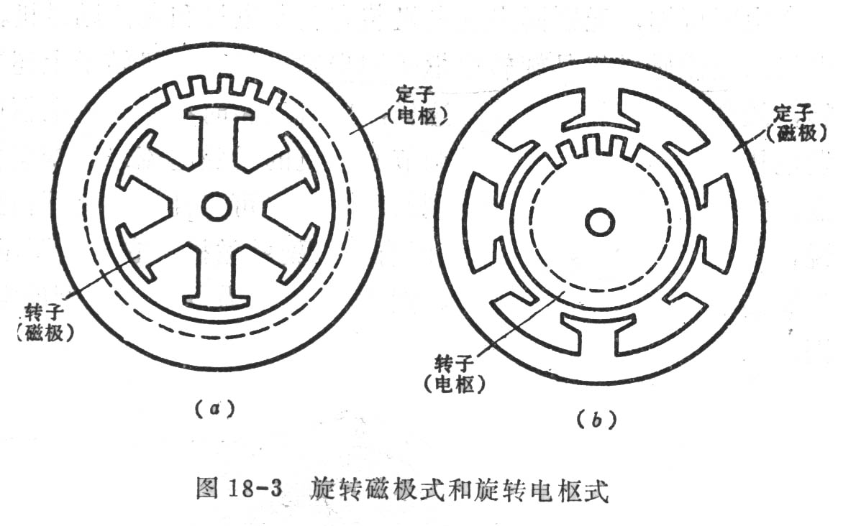
6.1—1 航空同步发电机的基本结构 3
同步发电机的基本原理可知，一台同步电机由定子、转子及气隙等部分组成。
同步电机按磁极结构特点区分，主要有凸极式和隐极式两种。凸极结构如图18-2(a)所示，它有着明显的磁极外形，励磁绕组通电后，相邻磁极交替出现N极和S极。航空同步发电机的磁极几乎都是凸极结构的，其铁心采用电工钢片冲制叠成。这种结构在电力工业中的小容量发电机以及大容量低转速发电 机(如水轮发电机)中也被广泛采用。隐极结构没有明显的极形，在圆柱体的磁极铁心上开有一些槽，励磁绕组就嵌在这些槽内。隐极结构的截面如图18-2(b)所示，这种结构承受离心力的能力较强，故主要在大型和高速的汽轮发电机中应用。

Slide 11
6.1—1 航空同步发电机的基本结构 2
按旋转部件之不同，同步电机可分为旋转磁极式和旋转电枢式两类，如图18—3所示。
对于旋转磁极式电机，转子是磁极、定子是电枢，一般情况下磁极在电枢之内，如图18-3(a)所示，故也称之为内极式。
旋转电枢式如图18-3(b)，它的定子是磁极，转子是电枢，也称为内枢式。

Slide 12
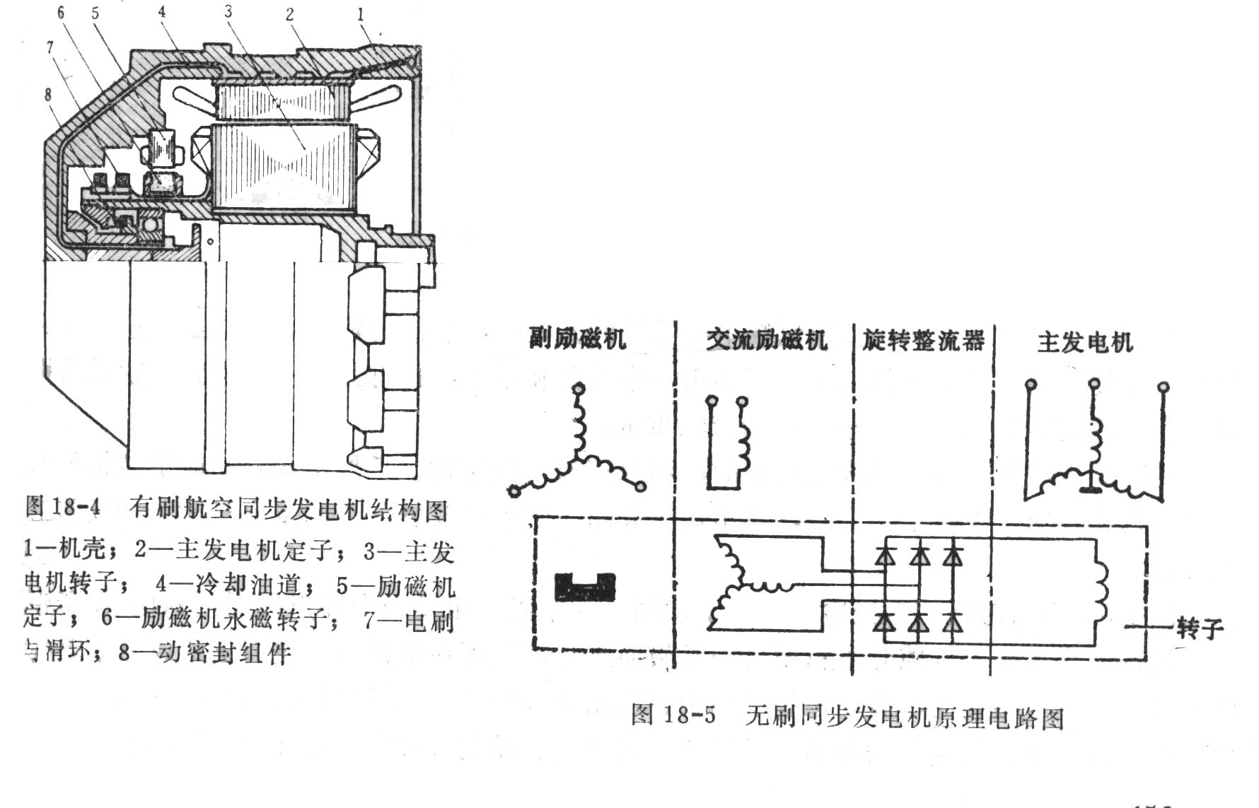
6.1—1 航空同步发电机的基本结构 2
这两种结构形式虽不同，但原理上没有本质差别。当然，对旋转磁极式，转子的磁极励磁绕组的电流要通过两个滑环和电刷引入，JF-20型航空同步发电机就是这种形式，如图18-4所示。图中，主发电机即为三相同步发电机，同时装有一小型永磁单相同步发电机，称为励磁机，为主发电机的励磁和保护器提供电源。主发电机和励磁机均为旋转磁极式同步发电机。图18-4所示电机之定、转子(包括轴承)都采用循环油冷却，故图中也画出了其油路和油密封结构。

Slide 13
6.1—1 航空同步发电机的基本结构 3
旋转电枢式电机的电枢绕组在转子上，因此发出的电能必须由滑环电刷引出。若是三相发电机就要用三只滑环，而且和励磁绕组相比，电枢绕组的电压高，电流大，因此旋转电枢式电机的结构一般要比旋转磁极式复杂，只宜在小容量或特殊的同步电机中应用。例如，变流机中的单相同步发电机以及无刷电机中的主励磁发电机，就是采用旋转电枢式结构。
同步电机按有无电刷滑环，可分有刷电机和无刷电机两种。现在，飞机上广泛采用旋转整流器式无刷同步发电机，其电路如图18-5所示。

Slide 14
6.1—1 航空同步发电机的基本结构 4
由图可知，无刷同步发电机装有主发电机和交流励磁机。主发电机为旋转磁极式同步发电机，交流励磁机是旋转电枢式同步发电机。电机转子上还装有整流器，由于它随转子旋转，故常称为旋转整流器。这样，电机运转时，励磁机电枢产生的交流电直接经整流而供主发电机励磁。显然，可通过调节励磁机的励磁电流来改变主发电机的励磁，从而实现无刷控制。这种无刷电机避免了电刷滑环，所以可靠性高，也不需要经常维护，这对航空电机来说，意义很大。图18—5中还画有一个副励磁机，它专为调压器和控制保护器供电， 其结构为旋转磁极式的永磁发电机。图18-6所示为YJF-30型航空循油冷却无刷同步发电机结构图。

Slide 15
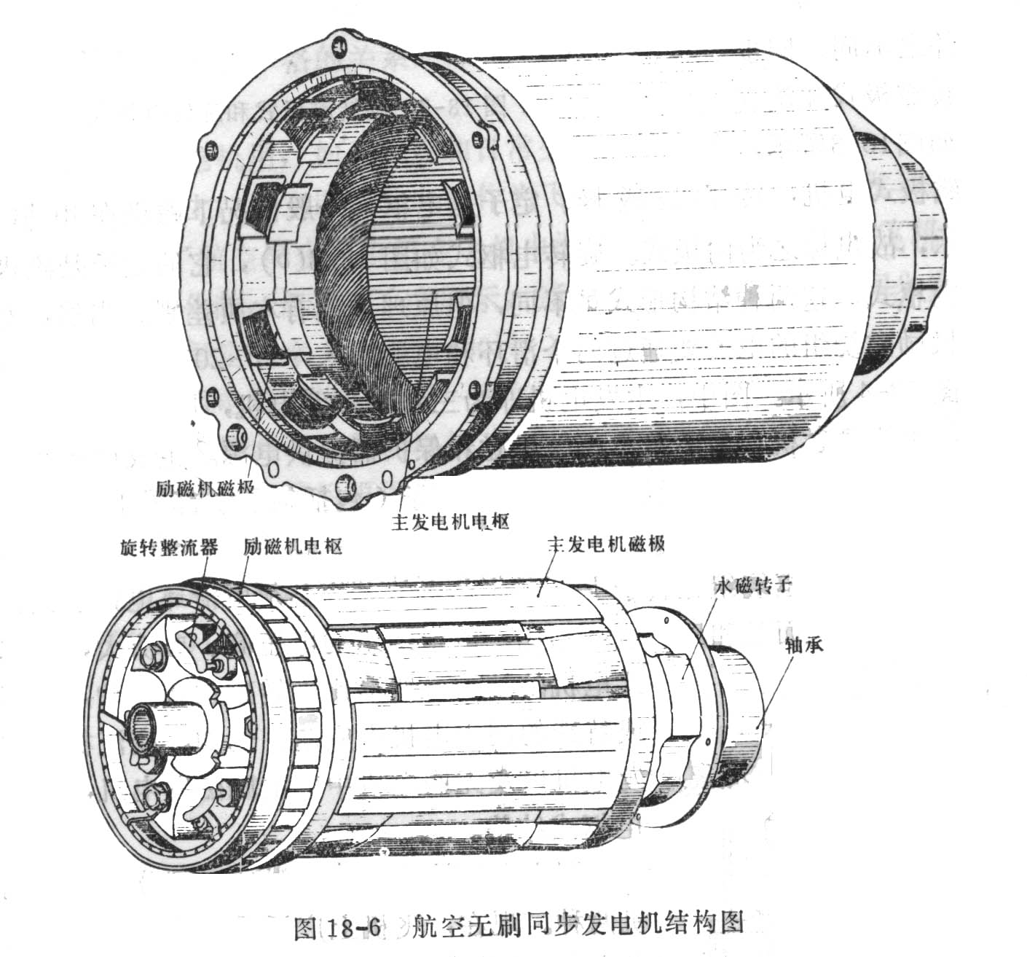
18—1 航空同步发电机的基本结构 5
图18—4和图18—6都是恒速恒频电源系统的发电机，它们的输入端无端盖，这是因为它们与恒速传动装置配成一体工作，可共用一个端盖和轴承，也可共用一个油路。这种结构特点有利于航空同步发电机缩小体积和减轻重量。

Slide 16
6.1—1 航空同步发电机的基本结构 6
实际同步电机的结构形式是很多的，例如还有永磁结构、爪极结构及感应子结构等等。永磁结构将其他课程介绍，这里简单介绍一下爪极及感应子同步电机的结构及其工作原理。

Slide 17
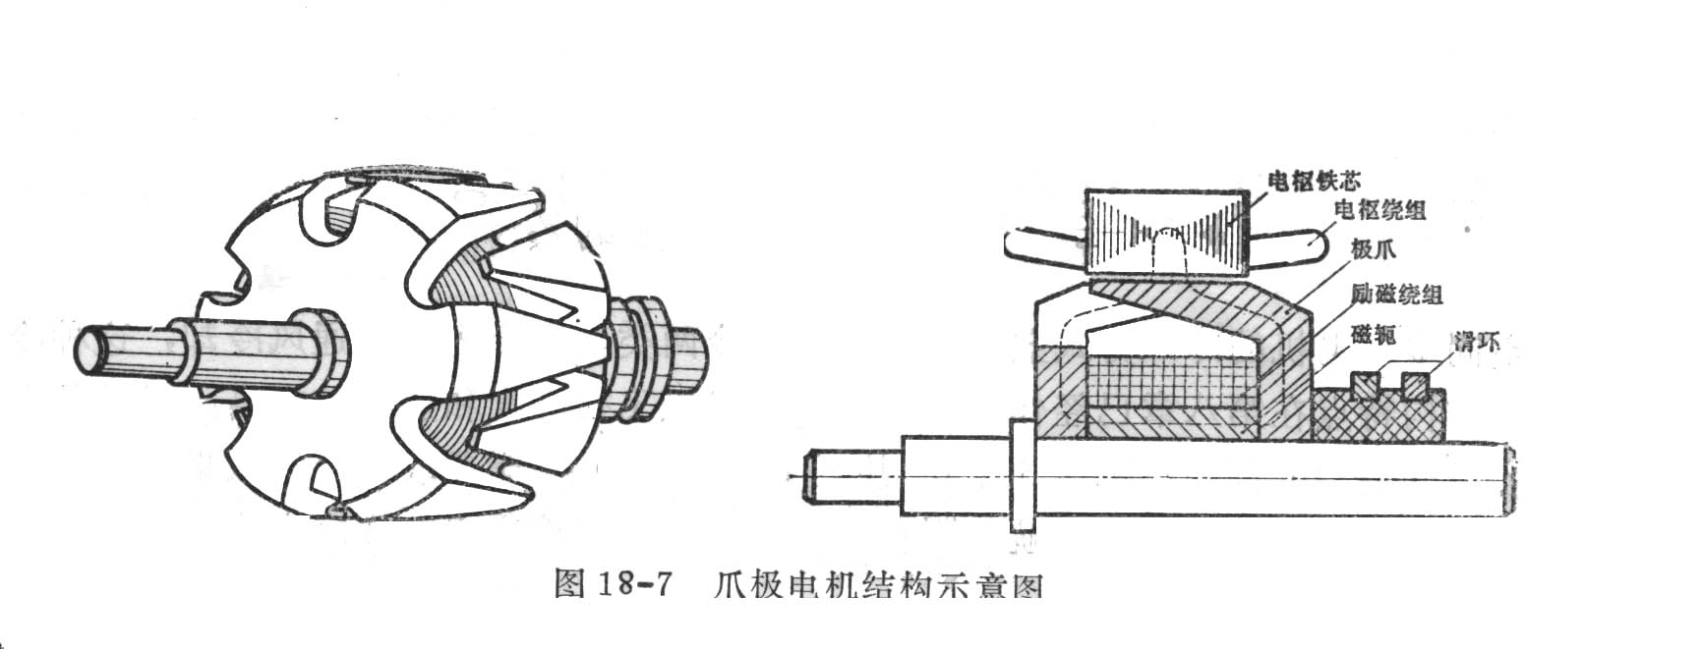
6.1—1 航空同步发电机的基本结构 7
图18-7为六对极的爪极电机结构示意图。其励磁绕组是一个环形线圈，通电后所建立的磁场由一个爪极经气隙和电枢至另一爪极而闭合，从而在爪极圆柱表面上形成N，S间隔的极性。当转子旋转时，就在电枢绕组中感应出交变电势。爪极结构因为可做得极数多，所以适用于容量小、转速低的电机。其缺点是漏磁大、结构较复杂。图18—7爪极电机的励磁电流需通过电刷、滑环引入。如果将这种结构改造一下，可做成无需电刷，滑环的无刷爪极结构。

Slide 18
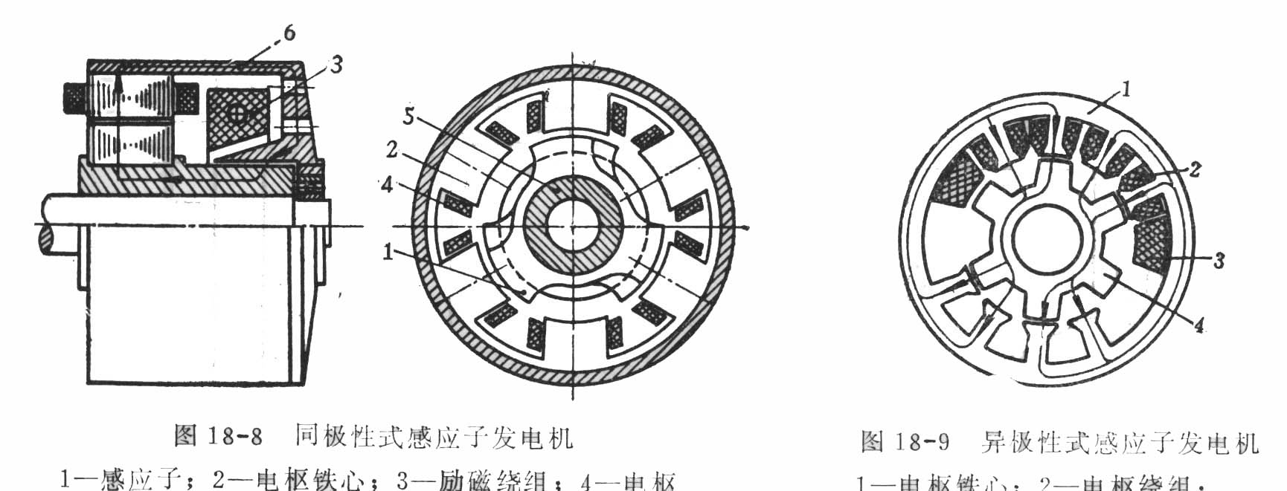
6.2—1 航空同步发电机的基本结构 8
感应子发电机的工作原理，是利用转子(又称感应子)旋转时气隙磁导的变化，使匝链电枢绕组的磁通也发生周期性脉动变化，从而在电枢绕组中感应出交变电势。图18-8及图18-9为两种典型的感应子发电机结构示意图，其主磁通路径如图中箭头所示。在图18-8所示的结构中，感应子中磁场极性都是相同的，故称同极性结构。而图18-9所示结构中，一部分感应子齿是N极性，另一部分是S极性，故称异极性结构。感应子发电机的感应子齿数Z₂与电枢齿数Z₁可以不等。感应子旋转时，各处气隙磁导发生变化，当感应子齿轴线与电枢齿轴线重合时，通过该电枢齿的磁通为最大，当该电枢齿与感应子槽轴线重合时，通过该电枢齿的磁通为最小。由于电枢齿中的磁通周期性脉动，因此，在电枢绕组中感应出交变电势。显然，每转过一个感应子齿槽，电势交变一周，因此感应子转子以每分钟n转旋转时，其电势频率为

Slide 19
6.1—1 航空同步发电机的基本结构 9
感应子发电机类型很多，图中所示是单相的，同样也可以做成三相交流发电机。感应子发电机因励磁绕组装在定子上，转子边无绕组和滑环，故其转子结构简单，工作可靠，能承受较大的线速度，为此高频发电机常采用此种结构。因为感应子发电机仅利用磁通脉动部分在电枢绕组中感应电势，其磁利用率较低，电机的体积重量相对比较大，并且其电势波形要随负载大小和性质的变化而变化，所以在飞机上一般不用它作主电源发电机，而只用在小功率变流机中，例如国产GBL型变流机中的发电机就是采用感应子式结构。

Slide 20
16.1—2 航空同步发电机的冷却方式 1
航空同步发电机的冷却方式主要有风冷和油冷两类。风冷为强迫通风冷却，这种冷却系统和电机结构特点在第八章已经作了介绍。随着飞机飞行高度和速度的提高，以及航空同步发电机容量的增大(例如单机达30，60甚至120kVA)， 需要改善冷却效果，风冷方式已逐步为油冷方式所取代。目前在航空同步发电机中得到普遍应用的油冷方式，有循油冷却和喷油冷却两种。现简要介绍如下。

Slide 21
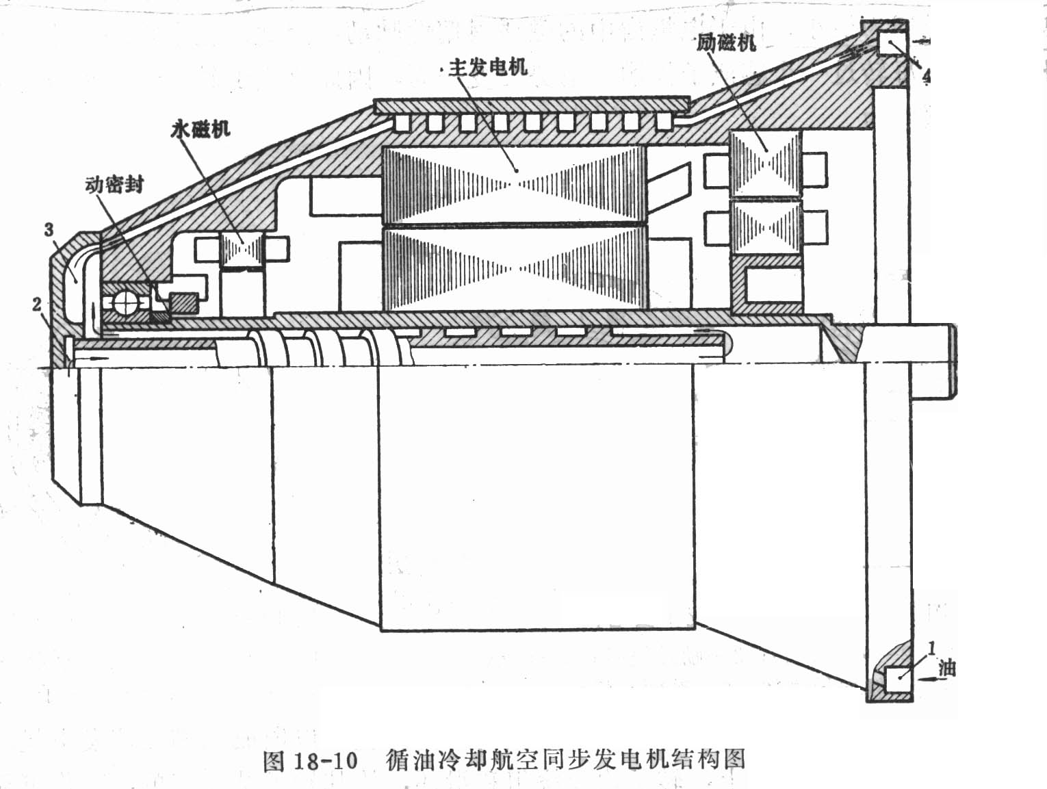
6.1—2 航空同步发电机的冷却方式 2
一，循油冷却
利用飞机滑油循环通入发电机的机壳油路和转轴油路，由此将电机的损耗热量带走，即所谓循油冷却。
图18-10就是循油冷却航空同步发电机的结构简图。

Slide 22
6.1—2 航空同步发电机的冷却方式 3
一，循油冷却
图18-10就是循油冷却航空同步发电机的结构简图。冷却油从拖动端的油入口1进入电机机壳，循机壳上的螺旋油道通过小端盖，然后由小端盖的中心油口2进入螺旋小轴的内孔。由于空心轴是盲孔，故冷却油将循轴内的螺旋油路返回，然后流动的滑油冷却和润滑轴承，并经小端盖的另一油道再流至机壳的另一螺旋油道，最后从油出口4流出，冷却油循油道流动，吸收电机的损耗热量，回出的热油经冷却(常用飞机燃油来冷却)再循环使用。

Slide 23
6.1—2 航空同步发电机的冷却方式 4
循油冷却与强迫通风冷却相比，其主要优点是： (1)油的热容量比空气热容量大得多，因此冷却效果显著提高，电机的体积重量可以缩短。
（2）冷却介质及冷却效果与飞行条件关系不大，所以可适用于现代高速高空飞机。
（3）冷却油可润滑和冷却电机轴承，因此可以提高轴承寿命和工作转速。

Slide 24
6.1—2 航空同步发电机的冷却方式 5
循油冷却方式存在两方面缺点；
(1)冷却油没有与主要热源(如电枢绕组和励磁绕组) 直接接触，而是靠传导散热，因而影响了冷却效果。
(2)结构上需动密封。动密封是轴上为了防止冷却油渗入电机内腔而设置的一副滑动接触组件，它结构复杂，容易磨损，因此影响电机的寿命和可靠性，增加了维护要求。

Slide 25
6.1—2 航空同步发电机的冷却方式 6
二、喷油冷却
喷油冷却是指将冷却油喷成雾状直接与电机发热部位接触而将热量带走的冷却方式。这种方式既具有油导热效果好的特点，又保存了风冷却那样冷却介质直接与发热部位接触的优点。因此冷却效果显著提高，电机体积重量可以进一步缩小。

Slide 26
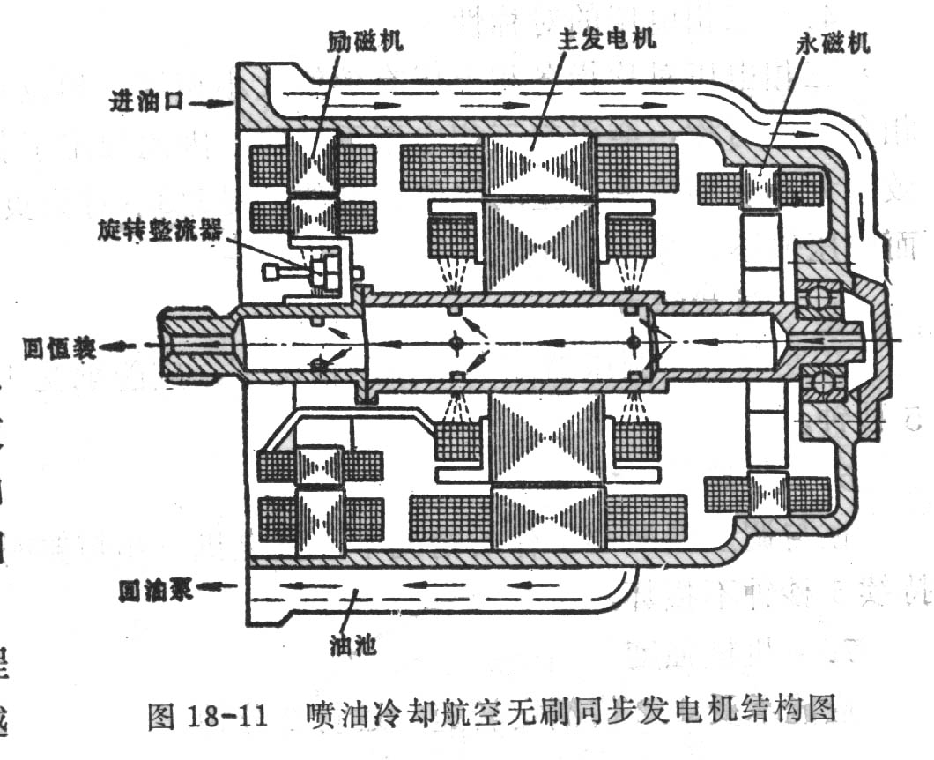
17-3 相绕组的脉振磁势 7
图18-11为喷油冷却航空无刷同步发电机的结构简图。压力油从进油口经定子油道至电机非拖动端端盖，然后进入电机的空心轴。在空心轴内，冷却油经若干喷口呈雾状喷向电机各发热部位，将损耗热量带走，使电机得到冷却。整个电机内腔充满油雾，而凝聚后的油汇集到油池，由回油泵抽走，过滤冷却后再循环使用。喷口应将油呈雾状喷出，雾化程度越好，则与发热体的接触面积越大，冷却效果就越好，而且雾化的油对导线绝缘的冲击作用也就越小。实现喷雾的方案有喷嘴式和堤坝式两种：在此不作详细介绍。

Slide 27
6.1—3 航空同步发电机的型号、额定数据和技术指标 1
一，型号
国产航空同步发电机有JF(交流发电机)及YJF(油冷交流发电机)两种型号。 例如YJF-30是额定容量为30kVA的油冷交流发电机。
二，额定数据
对恒速恒频电源系统，航空三相同步发电机的主要额定数据有： 用kVA表示的额定容量，额定电压为208／120V，星形接法，中点接地，额定负载时功率因数为cosΦ=0.75 (滞后)，滞后表示感性负载，额定频率为400Hz。

Slide 28
6.1—3 航空同步发电机的型号、额定数据和技术指标 2
三、技术指标
技术指标主要指输出电性能的指标，其中有些是发电机本身性能决定的，也有些是与配套设备共同决定的。根据有关标准，恒速恒频三相同步发电机的主要技术指标如下
1． 电压允许偏差
一般规定电压值精度为12%，主要取决于调压器配套的性能。
2． 频率精度
一般规定偏差在±1%以内，主要取决于恒速信动装置的稳速精度。

Slide 29
6.1—3 航空同步发电机的型号、额定数据和技术指标 3
三、技术指标
3． 相电压波形
理想的相电压波形是正弦波。衡量电压波形失真的指标是：波峰系数 (波峰系数指电压峰值与电压有效值之比)，任何一次谐波含量不超过基波的3%； 总谐波含量不超过基波的5%。
4． 三相电压的对称性
三相电压对称指各相电压有效值大小相等，相位互差120电角度。但由于工艺原因或三相负载不对称，会引起三相电压不对称，因此规定了各种不对称负载情况下各相电压之间有效值大小和相位差偏差的限值。例如，对2／3不对称负载，规定各相之间相位移不超过14 ，而电压值不对称度为4%。

Slide 30
6.1—3 航空同步发电机的型号、额定数据和技术指标 4
三、技术指标
5． 过载能力
在发电机与调压器配套工作的情况下，应能承受1．5倍额定负载2分钟和2倍额定负载5秒钟。
6． 短路能力
在与调压器配套工作的情况下，发电机三相短路时，其短路电流应大于3倍额定电流，持续5秒钟不损坏。
7． 机械强度
应能承受1.2倍额定转速，运行2分钟。

Slide 31
小 结 1
转子转速n等于旋转磁场转速n₁=60f／p的交流电机，称为同步电机。
同步电机可作发电机，也可做成电动机，现代交流电多靠同步发电机产生。
按结构布置不同，同步电机有旋转磁极式和旋转电枢式之分；
按磁极结构型式分，有凸极式，隐极式以及爪极式和感应子式等。
以励磁方式区别，同步电机有永磁式和电励磁式，
后者又有有刷励磁和无刷励磁之分。

Slide 32
小 结 1
旋转整流器式无刷励磁系统是电机技术和电子技术的结合，不仅航空同步发电机应用它，而且现代工业用同步发电机也广为应用。有效的冷却是电机可靠工作的条件，航空同步发电机有强迫通风冷却和油冷却两大类。

Slide 33

谢谢

